Slide 1
Java EE
Mata Kuliah Java Lanjut - Pertemuan 2

Slide 2
Membuat Project Java EE
Review Tugas

Slide 3
Membuat Project
Start service Apache dan Tomcat lewat XAMPP.
Setup koneksi ke server dari Netbeans
Pada Netbeans, klik Tools - Server
Klik Add Server
Pilih Apache Tomcat or TomEE, kemudian Next

Slide 4
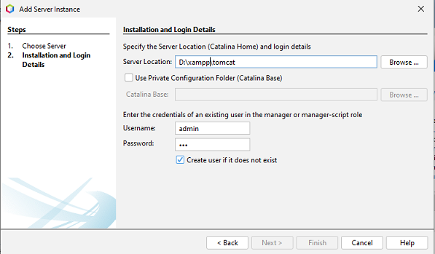
Membuat Project
Set Server Locations ke folder Tomcat. Jika Anda menggunakan XAMPP, folder ini berada dalam folder instalasi XAMPP. Contoh, jika folder instalasi ada di C:\xampp\, maka folder Tomcat ada di C:\xampp\tomcat\
Tentukan Username dan Password yang akan digunakan untuk management server Tomcat, kemudian klik Finish

Slide 5
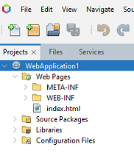
Membuat Project
Buat project baru
klik: File - New Project
Pilih Java with Ant - Java Web - Web Application, kemudian klik Next
Tentukan Project Name (contoh: WebApplication1), kemudian klik Next
Pilih Server. Jika Anda melakukan langkah 2-4 dengan benar, maka akan ada opsi Apache Tomcat or TomEE. Pilih opsi itu kalau klik Next
Pada pilihan Frameworks, untuk sementara ini Anda bisa abaikan, langsung klik Finish
Secara default, file index.html sudah dibuatkan. Untuk melihat hasilnya, klik Run - Run Project (atau tekan F6)

Slide 6
Struktur File JSP

Slide 7
Struktur File JSP
Struktur penulisan kode pada file jsp bisa sangat beragam. Kita bisa melakukan satu tugas beberapa cara yang berbeda. Tentu ini baik, tapi seorang developer biasanya memilih pola-pola atau cara tertentu dalam mengerjakan projectnya, sehingga ia tidak harus memilih cara baru untuk mengerjakan suatu tugas. Pola-pola atau cara ini kita sebut sebagai framework.
Dalam perkuliahan yang ini -- untuk kemudahan -- kita akan menggunakan framework sederhana sebagai berikut untuk membuat halaman JSP.

Slide 8
Struktur File JSP
<%-- 1. bagian deklarasi & import --%>
<%@page contentType="text/html" pageEncoding="UTF-8"%>
<%@page import="java.sql.*" %>
<%-- 2. bagian pengolahan dan persiapan data --%>
<%
// DEKLARASI OBJEK DAN VARIABEL
// PENGOLAHAN DATA
// Siapkan semua variabel yang akan ditampilkan/digunakan pada bagian BODY
%>
<%-- DOKUMEN HTML --%>
<!DOCTYPE html>
<html>
<%-- 3. DOKUMEN HTML: HEAD --%>
<head>
<meta http-equiv="Content-Type" content="text/html; charset=UTF-8">
<title>Judul Halaman</title>
</head>
<%-- 4. DOKUMEN HTML: BODY --%>
<body>
<%-- sebisa mungkin, pada bagian BODY tidak ada proses eksekusi SQL --%>
</body>
</html>

Slide 9
Struktur File JSP
<%@page contentType="text/html" pageEncoding="UTF-8"%>
<%@page import="java.sql.*" %>
<%
String nama = "Budi";
%>
<!DOCTYPE html>
<html>
<head>
<meta http-equiv="Content-Type" content="text/html; charset=UTF-8">
<title>Judul Halaman</title>
</head>
<body>
Halo <%= nama %>
</body>
</html>

Slide 10
Diskusi
Bagaimana mendeklarasikan variabel?
Bagaimana menampilkan variabel pada halaman web

Slide 11
Membaca POST Data

Slide 12
File: form1.jsp
<%@page contentType="text/html" pageEncoding="UTF-8"%>
<!DOCTYPE html>
<html>
<head>
<meta http-equiv="Content-Type" content="text/html; charset=UTF-8">
<title>JSP Page</title>
</head>
<body>
<form action="bacapost.jsp" method="post">
<input name="username">
<button>Kirim</button>
</form>
</body>
</html>

Slide 13
File: bacapost.jsp
<%@page contentType="text/html" pageEncoding="UTF-8"%>
<%
String nama = request.getParameter("username");
%>
<!DOCTYPE html>
<html>
<head>
<meta http-equiv="Content-Type" content="text/html; charset=UTF-8">
<title>JSP Page</title>
</head>
<body>
Halo, <% out.println(nama); %>
</body>
</html>

Slide 14
Diskusi
Bagaimana mempersiapkan form untuk bisa mengirimkan data ke file JSP?
Bagaimana file JSP membaca data yang di POST dari form?
Apa maksud perintah out.println()?

Slide 15
Tugas
Pelajari session dan redirect, referensi:
https://github.com/ruang-belajar/java-ee/blob/master/docs/redirect.md
https://github.com/ruang-belajar/java-ee/blob/master/docs/session.md

